Slide 1
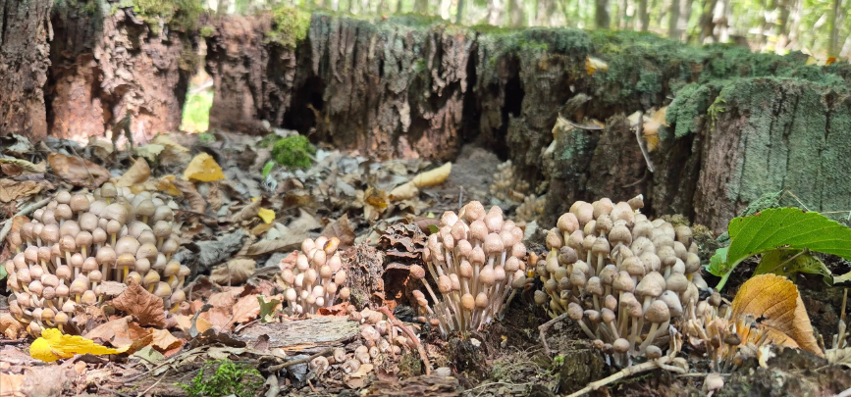
Лекція №3
Розвиток, розмноження і взаємодія рослин з довкіллям

Slide 2
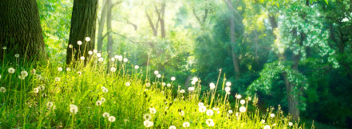
Вступ
Ліс є складною живою системою, в якій кожне дерево проходить свій життєвий шлях — від маленького насіння до могутнього організму, що формує екосистему. Розвиток і розмноження рослин визначають не лише їхнє існування, а й стабільність усього лісового біоценозу.
Важливу роль у житті деревних порід відіграють також взаємодії з довкіллям: симбіотичні зв’язки з мікроорганізмами, утворення мікоризи, алелопатичні ефекти (біохімічний вплив одних організмів (рослин, грибів, мікроорганізмів) на інші через виділення хімічних сполук, що пригнічують або стимулюють їхній ріст, проростання та розмноження). Саме завдяки цим механізмам рослини можуть виживати у конкурентному середовищі, ефективніше використовувати ресурси та формувати збалансовані лісові угруповання.

Slide 3
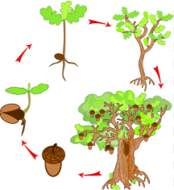
Життєвий цикл деревних порід
Життєвий цикл — це весь шлях, який проходить рослина від моменту свого зародження (наприклад, насіння) до появи нового покоління насіння, що забезпечує безперервність виду.
У сучасному лісовому фонді України тільки половина лісів мають природне походження. Решта - створені людиною за останні 100 років. І хоча природні ліси залишалися, головним чином, у гірській місцевості та на різних заповідних територіях.
Природне поновлення лісів відбувається двома способами; насін­нєвим та вегетативним. Другий спосіб - мало поширений.
Насіннєве поновлення лісу має наступні етапи: 1) плодоношення дерев у насадженні; 2) проростання насіння; 3) збереження та розвиток самосіву; 4) життя та розвиток підросту.

Slide 4
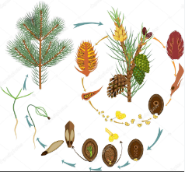
Насіння
Зріле насіння деревних порід опадає та розповсюджується різними способами на більшій чи меншій території, часто цей процес розтягується у часі на значний термін. Раніше і швид­ко (за кілька днів) опадає насіння ільмових порід, осики, деяких інших порід.
У липні-серпні розтріскуються сережки берези, у серпні розліта­ється насіння ясена, але цей процес може продовжуватися аж до чер­вня. У серпні-вересні визрівають горішки ліщини. Насіння клена гост­ролистого опадає дружно у жовтні-листопаді, а клена, явора польового -протягом вересня-листопада. Жолуді дуба опадають у вересні-листопаді, горішки бука - протягом осені, а липи - всю зиму. Насіння сосни та ялини залишається у шишках протягом зими. Шишки сосни розкриваються з настанням сухої і теплої весняної погоди. Опале на поверхню ґрунту насіння проросте тільки за певних умов. Насіння різних деревних порід сходить не відразу, а через певний тер­мін, який називається насіннєвим спокоєм. Сам процес проростання відбувається з різною інтенсивністю або енергією проростання. В умовах лісу насіннєвий спокій триває у різних порід різний відрі­зок часу. Так, у насіння осики, берези він триває кілька днів; у сосни, ялини, модрини, дуба - 10-20 днів; у бука - 20-50 днів; липи, кленів, ясена -1 рік.

Slide 5
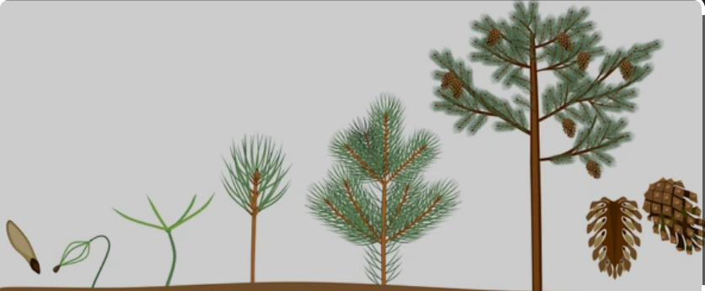
Проростання та сіянці
Здатність насіння давати ростки називається схожістю. Утворення паростків відбувається за рахунок запасів поживних речовин. Щоб заро­док насіння міг використати ці запаси, йому потрібні повітря, вода та тепло. Отже, для проростання насіння не мають значення ні багатство ґрунту, ні затінення іншою рослинністю.
Для опалого на поверхню ґрунту насіння у лісі є ряд позитивних пе­редумов, що впливають на його проростання. Але є й негативні сторо­ни. Так, під пологом лісу молоді рослини не страждають від заморозків, осоння, що особливо відчувають сходи бука, ялини, деяких інших порід. Якщо насіння випало під осінь, а зверху прикрите опадом листя, хвої, то воно не вимерзає взимку, не пересихає у зимову посуху. Насіння, яке випадає взимку, захищене пухким шаром снігу від різких перепадів тем­ператур.

Slide 6
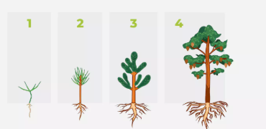
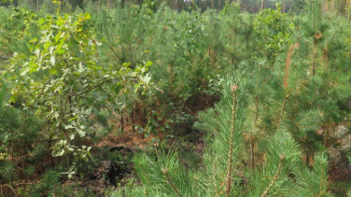
Молодий організм (підріст)
Рослини віком у 1 рік називаються сходами. Вони утворюють само­сів - першу стадію існування нового покоління лісу. Самосів може з'яв­лятися як під пологом лісу, так і за межами лісостану - на суцільних ви­рубках, інших відкритих місцях, куди насіння попадає, розносячись віт­ром від стін лісу.
Самосів під пологом лісу з віком переходить у підріст. Більшість (60-80%) самосіву, що з'явився під пологом лісу, у перший рік життя гине через надмірне затінення, "зависання" у товстому шарі лі­сової підстилки, посухи та інших причин.
Молоде покоління лісу під його пологом після 2-х років життя називається підростом.
Підріст осики, бе­рези насіннєвого походження живе під пологом лісу 1-2 роки; сосни - 2-3 роки; ялини, ялиці, бука - до 60 років. Дубовий підріст під пологом мате­ринського лісостану після другого-третього року життя втрачає здатність до верхівкового росту, перетворюючись у так звані сторчки.

Slide 7
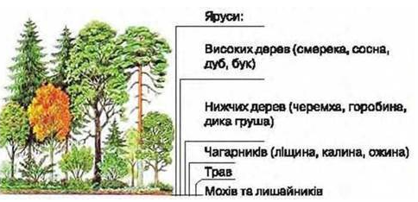
Зрілий організм
Зрілий ліс — це екосистема, яка пройшла стадію молодняка та розвинулася до стадії, коли вона забезпечує стійке виробництво біомаси, захист ґрунту та води, а також середовище для різноманітного життя. Він характеризується домінуванням старих дерев, наявністю "ярусності" (чергування деревних та кущових порід), формуванням складної мережі грибів та бактерій, що розкладають органічну речовину, а також активною присутністю тваринного світу.
Характеристики зрілого лісу:
Вікові дерева:
Зрілі ліси складаються з великих, старих дерев, які формують крони та створюють тінь, що впливає на нижні яруси лісу.
Ярусність:
Ліс поділяється на яруси (деревний, кущовий, трав'яний), де кожна рослина займає своє місце відповідно до потреби у світлі, створюючи різноманітне середовище.
Біологічне розмаїття:
Тут мешкає велика кількість рослин, тварин, грибів та мікроорганізмів.
Роль мікроорганізмів:
Гриби та бактерії відіграють важливу роль, розкладаючи органічну речовину (листя, гілки) і повертаючи поживні речовини в ґрунт, що є життєво важливим для подальшого росту лісу.
Вплив на навколишнє середовище:
Зрілий ліс слугує джерелом їжі, джерелом ліків та деревини, а також є місцем для відпочинку та оздоровлення людини.

Slide 8
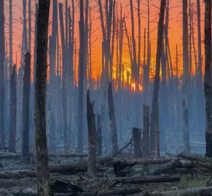
Старіння лісу
Старіння лісу — це природний процес, коли лісові насадження досягають певного віку, перетворюючись з молодих на стиглі та перестиглі насадження. В Україні, наприклад, в лісах спостерігається поступове старіння, що призводить до погіршення їхнього санітарного стану. Старіння лісу включає зміну структури лісу, де великі старі дерева замінюються молодшими, що росте у нижніх ярусах, і призводить до появи мертвої деревини.
Ключові аспекти старіння лісу:
Вікова структура:
Процес старіння означає, що ліс проходить різні стадії: молоді, середньовікові, стиглі та перестиглі насадження.
Зміна структури:
У міру старіння лісу старі дерева, що утворюють верхній ярус, поступово відмирають.
Поява нової деревини:
Відмирання старих дерев призводить до утворення "мертвої деревини" – неживих дерев та їхніх частин, які є важливою складовою лісового екосистеми.
Розвиток молодих дерев:
Великі прогалини, що утворюються в старому ярусі, дозволяють деревам нижніх ярусів отримувати більше світла та рости, відновлюючи ліс.
Санітарний стан:
Зі старінням лісу, особливо у великих промислових лісах, може погіршуватися санітарний стан, а також зростає ризик хвороб і шкідників.

Slide 9
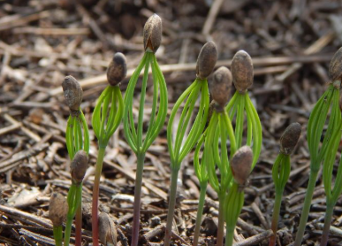
Розмноження рослин
Розмноження деревних видів здійснюється вегетативним (живцювання, відсадками, щеплення) та насіннєвим (генеративним) шляхами. Вегетативне розмноження дозволяє отримати клон батьківської рослини і зберігає її унікальні властивості, тоді як насіннєве розмноження забезпечує генетичне різноманіття.

Slide 10
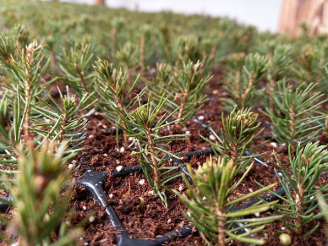
Статеве розмноження
Відбувається через утворення насіння.
Забезпечує генетичне різноманіття, що підвищує стійкість популяцій.
У лісівництві використовується для створення лісових культур, відновлення природних екосистем.

Slide 11
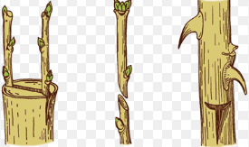
Вегетативне розмноження
Відбувається завдяки органам чи тканинам рослини:
  кореневим паросткам (тополя, вільха),
  живцям, відсадками, щепленням.
Дає генетично ідентичні копії материнської рослини.
Важливе для збереження цінних сортів, швидкого відновлення деревостанів.

Slide 12
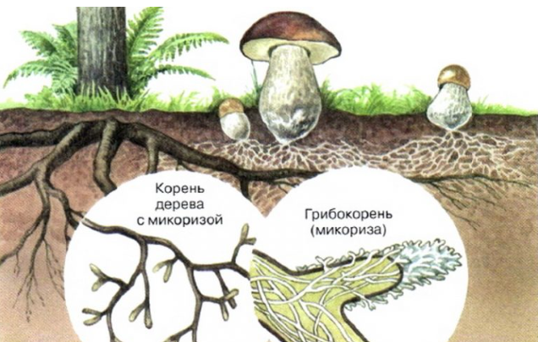
Взаємодія деревних порід з довкіллям - симбіоз
Самі дерева не "вступають" у симбіоз, а є частиною складних симбіотичних взаємин, де вони виступають як хазяїни, отримувачі, або навіть у певних випадках, джерело ресурсів для інших організмів.
Дерева, як частина екосистеми, взаємодіють з довкіллям через процеси, як-от азотфіксація бактеріями, мікориза з грибами, або через надання середовища для інших організмів (наприклад, епіфітів), що є проявами цих форм симбіозу.

Slide 13
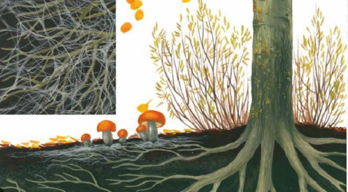
Мікориза
Мікориза – це симбіотичне співжиття гриба та кореневої системи дерева, що є взаємовигідним: дерево надає грибу вуглеводи, а гриб допомагає дереву засвоювати воду й поживні речовини (особливо фосфор), захищає від патогенів та стимулює ріст. Цей симбіоз значно покращує живлення, стійкість до посухи та хвороб, а також загальний розвиток і врожайність дерев.

Slide 14
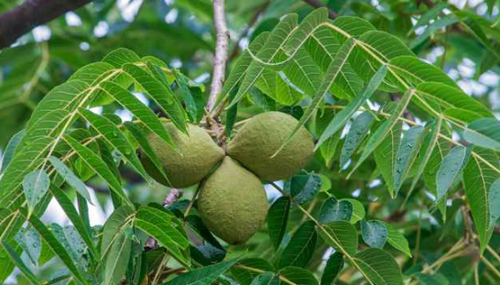
Алелопатія
Алелопатія дерев – це хімічний взаємовплив різних дерев, коли одні виділяють речовини, що пригнічують ріст, розвиток або здатність до розмноження інших видів, а інші, навпаки, можуть взаємно стимулювати.
Найвідомішим прикладом є волоський горіх, який виділяє токсичний юглон, шкідливий для яблунь та груш.

Slide 15
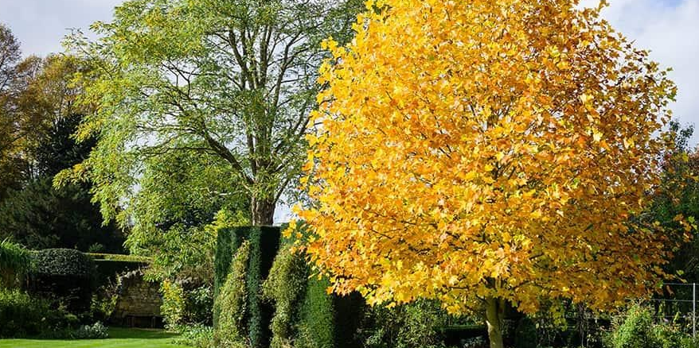
Висновки
Життєвий цикл деревних рослин — складний і тривалий процес, від насіння до відмирання.
Розмноження може бути статевим (генетична різноманітність) і вегетативним (швидке відновлення, збереження властивостей).
Взаємодія з довкіллям — ключ до існування лісових екосистем, адже симбіоз, мікориза й алелопатія визначають стійкість та продуктивність лісів.

